Slide 1





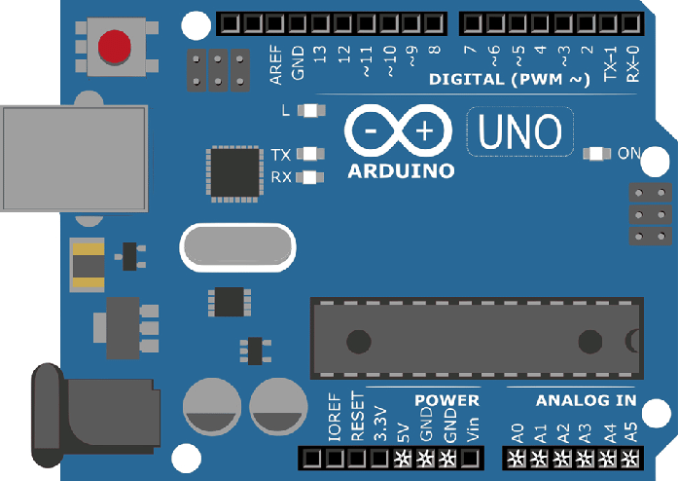
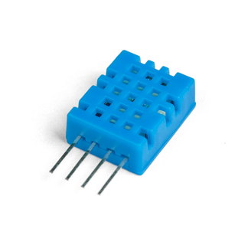
Azure
USB
Alimentação
Externa
Tensão da alimentação
DHT11
Entrada/Saída Digitais
Sensor de temperatura e Umidade
Medição em Celsius (-40°C á +80°C)
Medição em Umidade (0% á 100% UR)
Entrada
Analógica

